Slide 1
Наименование проекта (полное): | Повышение уровня качества детско-родительских отношений через создание консультационного пункта
Наименование проекта (сокращенное): | Консультационный и коррекционный пункт

Slide 2
Предпосылки реализации проекта
Формальные основания для инициации проекта | Указ Президента РФ от 09.05.2017 г. № 203 «О Стратегии развития информационного общества в Российской Федерации на 2017 – 2030 годы» Национального проекта «Образование» Федеральный проект «Современная школа» Федеральный проект «Поддержка семей имеющих детей» Приказ Департамента образования ЯНАО «О совершенствовании психолого-педагогического сопровождения несовершеннолетних в системе образования ЯНАО на 2019-2025гг.»
Связь с государственными программами Российской Федерации | Государственная программа Российской Федерации «Развитие образования» на 2018-2025 годы

Slide 3
Срок начала и окончания проекта | 01.09.2020 г - 01.09.2022
 | ФИО, должность
Куратор проекта | Шаповалов Алексей Владимирович, заместитель директора по УМР
Руководитель проекта | Рыбаков Анатолий Николаевич, педагог-психолог МОУ Школа с.Аксарка
Список разработчиков Проекта (регион, должность, место работы) | Рыбаков Анатолий Николаевич Бикшанов Тимур Алексеевич

Slide 4
- Отсутствие консультационного пункта для семей с детьми.
- Рост числа детей ОВЗ и детей-инвалидов (105 человек) с ЗПР и УО, рост числа детей с высокой тревожностью, с низким уровнем стрессоустойчивости, мотивации к обучению
- Отсутствие зонирования образовательной среды школы для осуществления консультаций.
- Отсутствие специального коррекционного оборудования для коррекционно-развивающих занятий.
Создание пункта позволит улучшить качество детско-родительских отношений, что в свою очередь положительно отразится на эмоциональном благополучие обучающегося.
Приобретение игрового коррекционного оборудования «Пертра» позволит улучшить коррекционно-развивающую деятельность, что в свою очередь позволит повысить уровень познавательной и учебной деятельности обучающихся.

Slide 5
Целеполагание проекта
Цель проекта | Создание консультационного пункта, который позволит улучшить качество детско-родительских отношений, что в свою очередь положительно отразится на эмоциональном благополучие обучающегося
 | Показатель | Тип показателя | Базовое значение | Период, год
 |  |  |  | 2021 | 2022 | 2023
 | Консультации по вопросам психологической подготовки к ГИА (%) | аналитический | 12 | 18 | 27 | 35
 | Консультации по вопросам профориентации выпускников | аналитический | 15 | 20 | 25 | 35
 | Консультации семей с детьми по вопросам детско-родительских отношений, воспитания, социальной адаптации и т.д. | аналитический | 16 | 22 | 29 | 37
Снижение числа детей с ОВЗ | аналитический | 12 | 10 | 6 | 2
Снижения числа детей с низким уровнем стрессоустойчивости | аналитический | 11 | 9 | 6 | 2
Снижения числа детей с высоким уровнем тревожности | аналитический | 23 | 20 | 14 | 6
Общая успеваемость ,% Качественная успеваемость % | аналитический | 96 37 | 96 37 | 98 40 | 100 50

Slide 6
Задачи проекта
Задачи проекта | 1. Создание материально технической базы для реализации проекта. 2. Создание условий для консультативной деятельности. 3. Психологическая поддержка в процессе профориентационной работы. 4. Психологическая поддержка обучающихся выпускных классов. 5. Психологическое консультирование родителей по вопросам детско-родительских отношений 6. Познакомиться с игровым коррекционным оборудованием «Пертра» и играми для развития и коррекции. Познакомиться с особенностями его применения в образовательном процессе с детьми. 7. Способствовать освоению способами практического и творческого использования игрового оборудования в формирование предпосылок расширения тактильных и кинестетических ощущений, обострения внимания, улучшения зрительной, тактильной и кинестетической памяти, обогащению речи. Способствовать повышению познавательной активности.

Slide 7
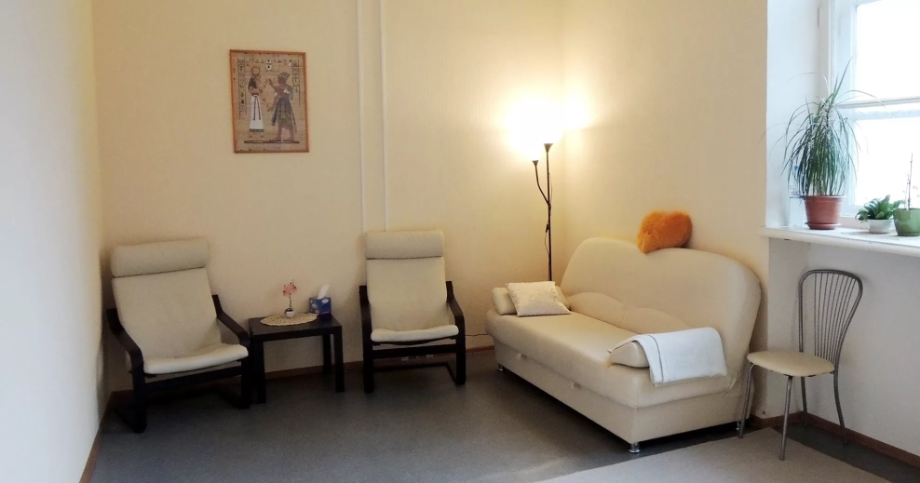
Задача 1 Создание материально технической базы для реализации проекта

Slide 8
Задача2 Создание условий для консультативной деятельности
Зона консультации
Позволяет решить
Проблемы связанные с воспитанием детей в семьях
Проблемы взаимодействия родителя и ребёнка
Проблемы детско-родительских отношений
Проблемы взаимодействия между участниками образовательных отношений

Slide 9
Задача3 Психологическая поддержка в процессе профориентационной работы Задачи4 Психологическая поддержка обучающихся выпускных классов. Задачи5 Психологическое консультирование родителей по вопросам детско-родительских отношений
Зона консультации
Решение проблем связанных с подготовкой к ГИА
Решение проблем связанных с профессиональным выбором обучающихся
Решение проблем связанных с ДРО
Зона диагностики
Определение способностей обучающихся к той или иной области
Определение качества ДРО
Определение психологической готовности к ГИА

Slide 10
Задача 6. Познакомиться с игровым коррекционным оборудованием «Пертра» и играми для развития и коррекции. Познакомиться с особенностями его применения в образовательном процессе с детьми. Задача 7. Способствовать освоению способами практического и творческого использования игрового оборудования в формирование предпосылок расширения тактильных и кинестетических ощущений, обострения внимания, улучшения зрительной, тактильной и кинестетической памяти, обогащению речи. Способствовать повышению познавательной активности.

Slide 11
Результаты проекта | 1. Создана материально технической база для реализации проекта.дача 5 2. Высокий уровень поддержки выпускников в процессе подготовки к ГИА. 3. Созданы условия для консультативной деятельности. 4. Высокий уровень поддержки обучающихся в профориентационной работе. 5. Высокий уровень поддержки родителей в выстраивании ДРО. 6.

Slide 12
 | МОДЕЛЬ ФУНКЦИОНИРОВАНИЯ РЕЗУЛЬТАТОВ ПРОЕКТА 1. Распространение педагогического опыта на уровне образовательного учреждения. 2.Повышение образовательных результатов обучающихся. 3.Формирование имиджа образовательной организации, повышение привлекательности образовательной организации МОУ Школа с.Аксарка для обучающихся и педагогов. 4.Представление успешных муниципальных образовательных практик на районном и окружном уровне. 5. Консолидация внутрисемейных отношений между родителями и детьми

Slide 13
Реестр заинтересованных сторон
№ п/п | Орган или организация | Представитель интересов | Ожидание от реализации проекта (программы)
1. | Администрация МО Приуральский район | Заместитель главы по социальным вопросам МО Приуральский район | Повышение качества ДРО, что свою очередь влияет на благополучие в семье
2. | Образовательные организации высшего профессионального образования | Ректор | Профориентированный студент
3. | Учреждения дополнительного образования | Директор | Мотивированный школьник
4. | Семья | Законные представители | Повышение благоприятного психологического климата в семье

Slide 14
Реестр рисков и возможностей проекта
№ п/п | Наименование риска/возможности | Действия по предупреждению риска/ реализации возможности
1. | Изменение государственной политики в сфере образования | Своевременное внесение изменений в проект

Slide 15
Бюджет проекта
№ п/п | Наименование | Бюджетные источники финансирования, рублей |  | Количество | Всего, рублей
 |  | муниципальный | Окружной
1. | Автоматизированное рабочее место психолога |  | 100000 | 2 | 200 000
2. | Комплект диагностических методик |  | 60000 | 1 | 60 000
3. | Зона консультации |  | 50000 | 1 | 50 000
4. | ЖК Панель |  | 400000 | 1 | 400 000
5. | Набор игрового коррекционного оборудования «Пертра» |  | 620 850 | 1
Общая сумма |  |  |  |  | 1 330 850

